Slide 1


Argomento-1: Introduzione al rilevamento delle anomalie
CSP007_S_H
PRESENTAZIONE DA PARTE DI:
Danijela Boberic Kraticev (UNSPMF)

Slide 2

Che cos'è un'anomalia?
Un'anomalia si riferisce a qualcosa che si discosta da ciò che è considerato normale, atteso o standard.
Può essere un'irregolarità, un evento anomalo o un'anomalia che si distingue dal modello o dal comportamento tipico in un determinato contesto.

Slide 3
Categorie di anomalie diverse
In genere rientrano in queste grandi categorie:
Anomalie basate su punti dati
Anomalie basate sul contesto
Anomalie collettive
Classificando le anomalie in categorie, diventa più facile identificare e comprendere la natura delle deviazioni dalla norma.
Diversi tipi di anomalie possono richiedere risposte o strategie di mitigazione distinte.

Slide 4
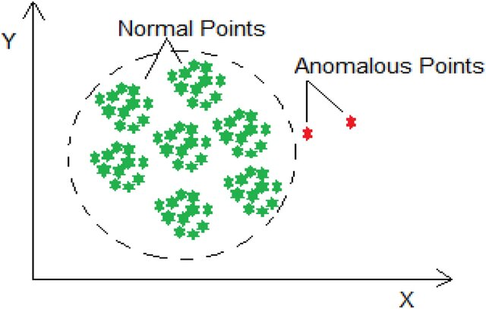
Anomalie basate sui punti dati
Un'anomalia puntuale è il caso in cui un singolo punto dati si distingue dal modello, dall'intervallo o dalla norma previsti. In altre parole, non ci si aspetta che il punto dati si verifichi o ha una probabilità molto bassa di verificarsi.
Una sfida fondamentale nel rilevamento delle anomalie dei punti dati è capire l'esatta quantità di deviazione che porta a una potenziale anomalia.

Slide 5
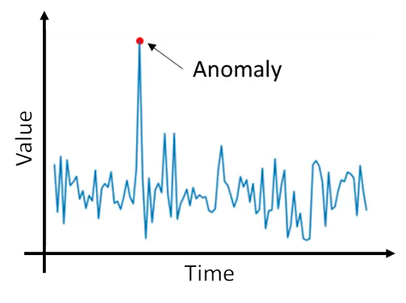
Anomalie basate sul contesto
Le anomalie basate sul contesto consistono in punti di dati che potrebbero sembrare normali in un primo momento, ma che sono considerati anomali nei rispettivi contesti.
Un buon esempio in questo caso è un tentativo di intrusione nella rete. Il traffico potrebbe essere al minimo nelle prime ore del mattino. Pertanto, un picco di traffico alle 3 del mattino è un'anomalia contestuale che richiede ulteriori azioni e/o indagini, in quanto potrebbe indicare un tentativo di intrusione nella rete.

Slide 6
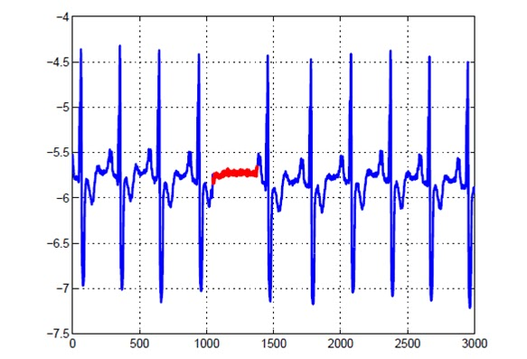
Anomalie collettive
Un'anomalia collettiva si verifica quando i singoli punti di dati esaminati isolatamente appaiono normali. Tuttavia, quando si esamina un gruppo di questi punti di dati, diventano evidenti modelli, comportamenti o risultati inaspettati.
Un esempio di anomalie collettive può essere notato quando un hacker esterno ha deciso di colpire il sito web di un'azienda con un attacco DDoS (Distributed Denial of Service). Tutti questi picchi si discostano chiaramente dai normali schemi di traffico e sono da considerarsi anomali.

Slide 7
Che cos'è il rilevamento delle anomalie?
Il rilevamento delle anomalie è un processo in cui un algoritmo avanzato identifica determinati dati o modelli di dati come anomali.
Rientrano nel rilevamento delle anomalie i compiti di:
rilevamento degli outlier,
rimozione del rumore,
rilevamento delle novità,
rilevamento degli eventi,
rilevamento del punto di cambiamento,
calcolo del punteggio di anomalia.
Le anomalie non rappresentano necessariamente un evento dannoso, ma indicano semplicemente che la tendenza si discosta da quanto normalmente previsto. Le anomalie, una volta segnalate, devono essere analizzate per determinare se sono dannose o benigne.

Slide 8
Dove viene utilizzato il rilevamento delle anomalie?
Il rilevamento delle anomalie viene utilizzato in vari settori e industrie dove l'identificazione di modelli insoliti o deviazioni dalla norma è fondamentale.
Cybersecurity:
  Rilevare il traffico di rete o le attività insolite che potrebbero indicare una violazione della sicurezza.
  Monitoraggio delle prestazioni della rete alla ricerca di anomalie che potrebbero indicare interruzioni del servizio.
  Identificare le anomalie nel comportamento degli utenti per rilevare accessi non autorizzati o potenziali minacce interne.
Finanza:
  Rilevamento delle frodi: Identificazione di transazioni o schemi insoliti che possono indicare attività fraudolente nelle transazioni bancarie o con carta di credito.
  Mercato azionario: Rilevare modelli di trading anomali o anomalie di mercato.
Assistenza sanitaria:
  Monitoraggio dei dati dei pazienti alla ricerca di anomalie che potrebbero segnalare potenziali problemi di salute o irregolarità.
  Rilevamento di modelli insoliti nelle immagini mediche per la diagnosi precoce delle malattie.
Internet degli oggetti (IoT):
  Rilevamento di anomalie nei dati dei sensori dei dispositivi collegati per identificare potenziali malfunzionamenti o comportamenti anomali.
  Monitoraggio dei modelli di consumo energetico per individuare eventuali utilizzi insoliti.
...

Slide 9
Anomalie del traffico di rete
Le anomalie nelle reti possono essere definite come eventi o operazioni di rete che si discostano dal normale comportamento della rete.
Motivi per cui si verificano le anomalie del traffico di rete:
attività dannose che utilizzano in modo improprio i normali servizi di rete
sovraccarico dell'infrastruttura di rete
malfunzionamento dei dispositivi di rete
compromessi fatti durante l'impostazione dei parametri di rete
I sistemi di rilevamento delle intrusioni (IDS), le soluzioni di gestione delle informazioni e degli eventi di sicurezza (SIEM) e le piattaforme di analisi comportamentale sono comunemente utilizzati per monitorare il traffico di rete, analizzare i registri di sistema e identificare le attività anomale che possono rappresentare un rischio per la sicurezza.
Le anomalie di rete sono classificate a grandi linee in due tipi:
anomalie legate alle prestazioni
anomalie legate alla sicurezza

Slide 10
Anomalie legate alle prestazioni
Si riferisce a irregolarità o deviazioni nel comportamento o nelle prestazioni di una rete informatica che hanno un impatto sulla sua efficienza e affidabilità operativa.
Queste anomalie possono manifestarsi in varie forme e possono includere:
Picchi di latenza: Aumenti improvvisi della latenza di rete, che causano ritardi nella trasmissione dei dati o nei tempi di risposta.
Perdita di pacchetti: Tassi insolitamente elevati di perdita di pacchetti, con conseguente trasmissione di dati incompleti o danneggiati.
Saturazione della larghezza di banda: Esaurimento della larghezza di banda di rete disponibile, con conseguente congestione e rallentamento della velocità di trasferimento dei dati.
Squilibri del traffico: Disparità significative nella distribuzione del traffico di rete tra i diversi segmenti o nodi della rete.
Utilizzo insolito dei protocolli: Utilizzo o schemi anomali dei protocolli di rete, che indicano un potenziale uso improprio o un'attività non autorizzata.
Attacchi Denial-of-Service (DoS): Tentativi coordinati di sovraccaricare una rete con un traffico eccessivo, interrompendone il normale funzionamento.

Slide 11
Anomalie legate alla sicurezza
Fare riferimento a modelli o deviazioni anomale nel comportamento della rete o del sistema che possono indicare potenziali minacce alla sicurezza, violazioni o vulnerabilità.
Alcuni esempi di anomalie legate alla sicurezza includono:
Modelli di accesso insoliti: Anomalie nei modelli di accesso degli utenti, come tentativi non autorizzati di accesso a dati o risorse sensibili, orari di accesso insoliti o posizioni di accesso sospette.
Attività del malware: Comportamento anomalo associato alle infezioni da malware, come modifiche insolite dei file, comunicazioni di rete impreviste o modifiche non autorizzate del sistema.
Esfiltrazione dei dati: Anomalie che indicano il trasferimento o l'esfiltrazione non autorizzata di dati sensibili dalla rete, compresi trasferimenti di dati insolitamente grandi o destinazioni inaspettate per il traffico in uscita.
Attacchi di forza bruta: Anomalie relative ad attacchi di forza bruta, come più tentativi di accesso falliti in un breve periodo, che indicano un tentativo di indovinare le password o di ottenere un accesso non autorizzato ai sistemi.
Scansione della rete: Anomalie indicative di attività di scansione della rete, come scansioni ripetute delle porte, sonde di ricognizione o mappatura delle risorse di rete, che possono precedere attacchi mirati.

Slide 12
Metodi per il rilevamento delle anomalie
Algoritmi statistici per il rilevamento delle anomalie
  z-score
  Inviluppo ellittico
  Fattore outlier locale
Algoritmi di apprendimento automatico per il rilevamento delle anomalie
  Scansione basata sulla densità
  SVM a una classe
  Foresta di isolamento
Apprendimento profondo:
  Autocodificatori
  Reti con memoria a breve termine (LSTM)
  Reti avversarie generative
Analisi delle serie temporali
  Medie mobili
  Lisciatura esponenziale
  Decomposizione dell'andamento stagionale con LOESS (STL)
......

Slide 13
Strumenti per il rilevamento delle anomalie
Scikit-learn - libreria di apprendimento automatico in Python che fornisce vari algoritmi per il rilevamento delle anomalie, tra cui SVM a una classe e foreste di isolamento.
TensorFlow, Keras, PyTorch - librerie open-source per l'apprendimento automatico che supportano lo sviluppo di modelli di reti neurali per il rilevamento delle anomalie.
Apache Spark MLlib - una libreria distribuita per l'apprendimento automatico che include algoritmi per il rilevamento delle anomalie, come il clustering k-means e SVM a classe unica.
ELKI - Un framework software open-source per il data mining che fornisce vari algoritmi per il clustering, il rilevamento degli outlier e i metodi basati sulla distanza.
RapidMiner - una piattaforma per la scienza dei dati che offre un'interfaccia visiva per la creazione e la distribuzione di modelli di apprendimento automatico, compresi strumenti per il rilevamento delle anomalie.
H2O.ai - un software open-source per l'analisi dei dati che include algoritmi di apprendimento automatico, come le foreste di isolamento e l'apprendimento profondo, per il rilevamento delle anomalie.
SciPy - una libreria in Python che include moduli per il calcolo scientifico e l'analisi statistica, offrendo strumenti per l'implementazione di metodi statistici di rilevamento delle anomalie.
OpenCV - una libreria open-source per la visione artificiale e l'apprendimento automatico che include strumenti per il rilevamento delle anomalie, in particolare nei dati di immagini e video.
Microsoft Azure Anomaly Detector - un servizio della piattaforma cloud Azure che utilizza l'apprendimento automatico per rilevare le anomalie nei dati delle serie temporali.
Prophet - uno strumento di previsione sviluppato da Facebook che può essere utilizzato per il rilevamento delle anomalie delle serie temporali.

Slide 14
Riferimenti
Alla, S., & Adari, S. K. (2019). Iniziare il rilevamento delle anomalie utilizzando il deep learning basato su python. New Jersey: Apress.

Slide 15

Grazie
Si prega di inviare tutte le domande a:
dboberic@uns.ac.rs

